Slide 1
Artroplastia de sold
LP3

Slide 2
Pacienta P.F in varsta de 70 de ani din mediul urban,pensionara care s-a internat prin transfer din clinica de Ortopedie pentru urmatoarele motive:
-recuperarea deficitului algo functional la nivelul soldului stang postartroplastie;
-dureri cu caracter cvasipermanent la nivelul articulatiei coxo-femurala dreapta;

Slide 3
AHC:mama-Astm Bronsic
APF:menarha -13 ani;menopauza -45 ani;Nasteri-2;Avorturi-2;
APP: HTA (2000) in tratament cu Tertensif SR1,5 mg cp1(1-0-0)
Astm Bronsic (2015) in tratament cu :Seretide 50µg\250µg
(1 puf-0-1 puf)
Coxartroza primitiva bilaterala (2010)
CVM:pensionara(fosta telefonista),munca ce a necesitat o pozitie monotona prelungita pe scaun(10-12 ore/zi);
-nefumatoare,nu consuma alcool,o cafea /zi

Slide 4
ISTORICUL BOLII:
Debutul bolii a fost in urma cu aproximativ 10 ani a unor dureri cu caracter mecanic la nivelul articulatiei coxo femurale bilateral predominant dreapta,accentuate de ortostatism si mers prelungit , urcatul si coboratul scarilor si calmate de repaus .
Aceste acuze s-au accentuat dupa aproximativ 5 ani necesitand administrarea de AINS si Antialgice dar si terapie fizicala si balneara care a ameliorat simptomatologia algica pentru perioade variabile de timp dar cu reaparitia ulterioara a acestora in urma cu un an prin dureri permanente la nivelul membrului inferior stang cu limitarea marcata de mobilitate si mers schiopatat cu sprijin in baston.

Slide 5
Istoricul bolii:
In data de 28.02.2020 se interneaza in Clinica de Ortopedie unde se intervine chirurgical practicandu-se Artroplastie totala hibrida sold stang.
Postoperator evolutia locala si generala fiind favorabila.
In data de 06.03.2020 se transfera din Clinica de Ortopedie in Clinica de Recuperare Medicala pentru motivele internarii:
-recuperarea deficitului algo functional la nivelul soldului stang postartroplastie
-dureri cu caracter cvasipermanent la nivelul articulatie coxo femurale dreapta

Slide 6
Diagnostic de sindrom:
Sindrom algo-functional sold stang postartroplastie cu proteza totala hibrida inversata .
Sindrom algic coxo-femural dreapta predominant mecanic

Slide 7
Examen obiectiv general
I=156 cm,G=80 kg,IMC=32,87(obezitate grad 1)
Stare generala buna,cicatrice postartroplastie sold stang de aproximativ 10 cm pe fata laterala a coapsei,tesut adipos in exces prezent in special la nivelul abdomenului,amplitudinea miscarilor respiratorii usor diminuata bilateral,murmur vezicular usor inasprit bilateral
Pacienta echilibrata cardio-vascular ,zgomote cardiace ritmice ,TA-130/80 mm Hg,AV-76 b/min.

Slide 8
Examen clinic de specialitate
Ortostatism posibil ,mers posibil cu sprijin in cadru,schiopatat cu baza larga de sustinere cu pasi mici si egali,semnul Duchene Trendeleburg prezent.Transferurile posibile (pat-scaun,pat-ortostatism).
Articulatia coxo-femurala stanga(sold operat)-cicatrice postartroplastie de aproximativ 10 cm pe fata laterala a coapsei.
Testing articular:Miscari pasive limitate si dureroase ,flexie pasiva cu genunchi extins 30 grd,flexie pasiva cu genunchi flectat 50 grd,abductia pasiva 25 grd.Miscari active :flexia 15 grd,abductia 10 grd.
Testing muscular : Flexori soldului(marele psoas,iliac)FM2
Abductorii soldului(fesier mijlociu,fesier mic ,tensor fascia lata)FM2

Slide 9
EXAMEN CLINIC DE SPECIALITATE
Articulatia coxo femura dreapta:durere cu caracter mecanic cu iradiere inghinala la mobilizarea articulatiei.
Testing articular:flexie active cu genunchi extins 50 grd,flexie active cu genunchi flectat 70 grd,flexie pasiva 90 grd,extensia active cu genunchi extins 10 grd,extensia active cu genunchi flectat 5 grd,abductia active 25 grd,abductia pasiva 50 grd,adductia 20 grd ,RI active 20 grd,RI pasiva 30 grd,RE active 20 grd,RE pasiva 30 grd.
Testing muscular:flexori(marele psoas ,iliac)FM 3
extensie(fesier mare) FM3
abductie(fesier mic,mijlociu,tensor fascia lata)FM 3
adductia(adductor mare,mijlociu,mic) FM 3
RI (fesier mijlociu,mic,tensor fascia lata) FM 3
RE (obturator intern,extern,gemen superior ,inferior ,patrat femural) FM3 .

Slide 10
Diagnostic clinic de probabilitate
Artroplastie sold stang cu proteza totala hibrida pentru coxartroza secundara decompensata algic si functional.
Coxartroza primitiva dreapta stadiul avansat decompensata algic si functional.

Slide 11
Examene paraclinice
Curbe fiziologice:TA=130/80 mmHg,AV=76b/min,frecventa respiratorie ,diureza,temperatura in limite normale.
Examen Laborator:ureea,creatinina,glicemia,colesterol, trigliceride ,lipemie,GOT,GPT,examen sumar urina –in limite normale ,cu exceptia:
Hb -10,18 g/dL↓ ,
HEM-25,72g/dL↓,
CHEM-28,23 g/dL↓
INR????
Timp Quik???

Slide 12
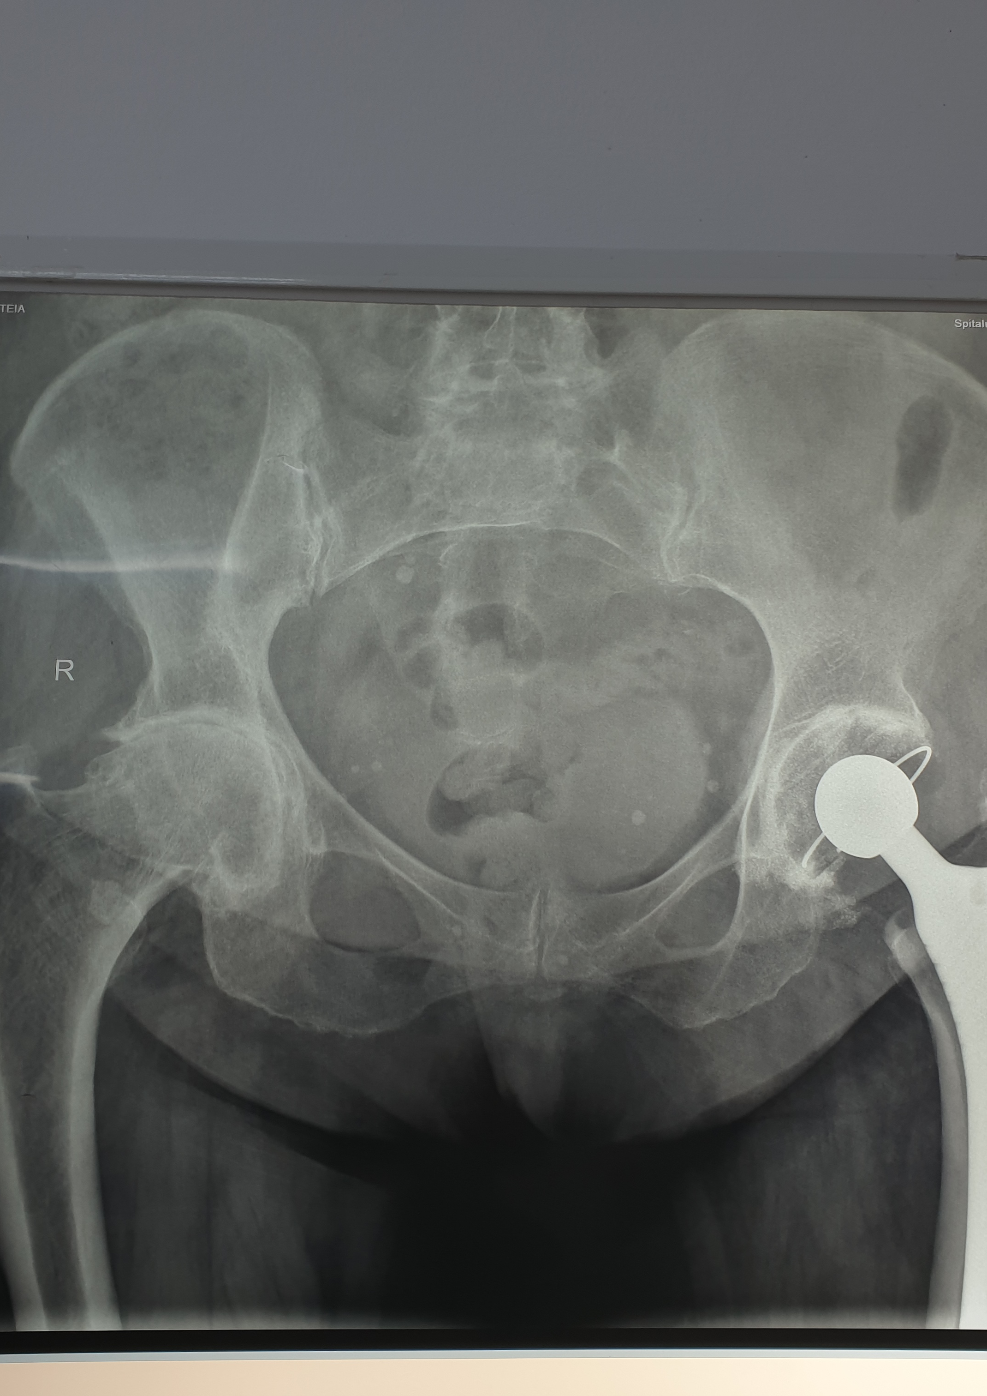
Explorari functionale
Radiografie bazin pentru coxo-femurale:Artroplastie totala sold stang.Coxartroza dreapta in stadiu avansat cu ingustarea interliniului articular si aplatizarea convexitatii capului femural.

Slide 13
EKG???
Consult interdisciplinar: Cardiologie??
Diagnostic de certitudine:Artroplastie totala sold stang cu proteza hibrida pentru coxartroza secundara decompensata algic si functional.Coxartroza primitiva stadiu avansat decompensata algo functional.HTA.Astm Bronsic.Obezitate grad I
Diagnostic etiopatogenic:
In aparitia coxartrozei sunt implicate mai multe teorii:
-teoria vasculara:modificarea vascularizatiei osului subcondral determina afectarea nutritiei cartilajului
-teoria sinoviala:tulburari cantitative si calitative ale lichidului sinovial
-teoria mecanica:alterarea balantei Pawels(presiunea mecanica exercitata pe cartilaj depinde de forta presiunii dar si de suprafata articulara portanta)
-teoria chimico-enzimatica:alterarea metabolismului condrocitelor cu alterarea balantei condroliza/condroformare-productie in exces de colagen de tip I,proteoglicani si enzime litice-distrugerea cartilajului.

Slide 14
tratament
OBIECTIVE:
-Combaterea durerii si inflamatiei
-Combaterea edemului
-Profilaxia troboflebitei si tromboembolismului pulmonar
-Corectarea deficitului de stabilitate
-Corectarea deficitului de mobilitate
-Reeducare mers
-Ameliorarea calitatii vietii

Slide 15
MIJLOACE:
1)REGIM IGIENO DIETETIC:-regim hiposodat,hipocaloric ,normoglucidic,hidratare minim 2 l/lichide/zi.
2)REGIM IGIENO-POSTURAL AL SOLDULUI OPERAT:
-scaderea greutatii corpului
-evitarea purtarii de greutati mari
-evitarea mersului pe teren accidentat
-decubitul lateral si dorsal se face numai cu perna intre genunchi
-Evita adductia soldului operat mai ales asociate cu flexia si RI
-Evita pozitia picior peste picior
-Evita adductia peste linia mediana
-Evita flexia soldului peste 90 grd,rotatiile
-Evita statul pe scaune joase
-Vasul de toaleta se va inalata
-Se vor folosii incaltatoare cu maner lung
-Evita pantofi cu toc inalt

Slide 16
3)Tratament medicamentos:
- Antialgice : Metamizol 500 mg cp po II(1-0-1)
-Antihipertensiv:Tertensif SR 1,5 mg cp po I (1-0- 0)
-Antitrombotic:Fraxiparine 0,6 mlfl/zi sc (1-0-0)(pana la 30 de zile postoperator)
Continua administrarea medicatiei cornice pentru Astmul Bronsic : -Seretide 50µg/250µg ;2 pufuri/zi(1 puf-0-1puf).
4)Tratament fizical:
a)Curent interferential sold drept manual 90 Hz 5 min,spectru 0-100 10 min (C1-fesier/inghinal , C2-lombar/fata anterioara a coapsei 1/3 superioara).Efect antialgic,miorelaxant.
b)Masaj sedative membre inferioare 10 min in sensul circulatiei de intoarcere pentru efectul miorelaxant,de stimulare a circulatiei.Tehnici superficiale :efleuraj dar si petrisaj longitudinal cu ritm lent.

Slide 17
KINETOTERAPIE
OBIECTIVE: - prevenirea aparitiei tromboflebitei si emboliei pulmonare
-corectarea deficitului de stabilitate
-corectarea deficitului de mobilitate
-reeducare mers
Prevenirea aparitie tromboflebitei si emboliei pulmonare: Se face prin posturare antidecliva si pompaj muscular al gambei (miscari pasive si active de flexie-extensie,picior ,genunchi) .
Corectarea deficitului de stabilitate:
Exercitii de tonifiere a musculaturii stabilizatoare a soldului (fesier mijlociu,fesier mare,psoas-iliac) -exercitii dinamice-resistive cu incarcare progresiva.

Slide 18
Corectarea deficitului de mobilitate prin antrenare flexiei de circa 70 de grade si abductiile pentru membrul operat.Nu se vor folosii adductiile si rotatia interna.Se vor efectua mobilizari passive ,miscari active pasive ,miscari active libere.
Crestera mobilitatii articulare sold drept :cresterea amplitudinii de miscare pentru flexie/extensie,rotatie interna/rotatie externa ,abductie.
Hidrokinetoterapia – se face pentru efectul decontracturant ,sedativ al apei calde si pentru usurinta executarii exercitiilor in apa in cadrul careia se vor recomanda exercitii de tipul: pasiv,pasiv-activ si active.

Slide 19
reeducare mers
Incepe in cadru sau in carje ,fara incarcarea membrului inferior ,va mima atacul cu talonul,va rula piciorul pe sol,presiunea piciorului va fi ca si cum ar strivi incomplet o cutie de chibrituri sau ar sterge cu piciorul o pata de pe podea.Se apreciaza ca aceasta presiune este egala cu 7-8% din greutatea corpului si ar reprezenta greuatea separata a membrului inferior.Acest contact este important pentru pastrarea schemelor proprioceptive si pentru contributia la o mai rapida consolidare a protezei.
Progresia incarcarii la 10% din greutatea corpului ,apoi pe masura adaptarii la incarcare (lipsa durerii,a schiopatarii) se creste progresiv incarcarea.
Cand a ajuns la 50% din greutatea corpului si fesierul mijlociu este bun(nu schiopateaza,daca nu exista semnul Trendeleburg)va trece la mersul cu baston in mana opusa.Bastonul sa aiba o inaltime adecvata astfel incat cotul sa fac o flexie de 25-30 grd.

Slide 20
Se refeac schemele corecte de mers ,cu balansul bazinului,trunchiului,,membrelor superioarein timpul mersului.
Se invata urcatul si coboratul scarilor:urca cu piciorul bun si coboara cu cel operat.
Se reface echilibrul cu ajutorul tehnicilor care implica dezechilibrari succesive ,se invata mersul peste obstacole,intoarcerile.
Se recomanda pastrarea bastonului minim 6 luni,pentru protectia soldului si prelungirea duratei de viata a protezei.

Slide 21
EVOLUTIE SI COMPLICATII
Complicatii generale : congestia pulmonara si pneumonia , tromboflebita ,tromboembolia pulmonara.
Complicatii locale imediate : leziuni tegumentare si fractura deschisa , fractura-luxatia,leziuni arteriale si venoase,necrozele tegumentare,infectia locala.
Complicatii tardive:intarziera in consolidare,consolidare vicioasa,redoarea articulara, fracturarea femurului sub proteza,fracturarea protezei.

Slide 22
EVOLUTIA:Pe parcursul internarii evolutia a fost favorabila cu ameliorarea semnificativa a simptomatologiei algice si evolutie moderata a mobilitatii articulare,imbunatatirea schemei de mers si a calitatii vietii.
PROGNOSTIC:
Vital : Este bun tinand cont de complianta pacientei la tratamentul medicamentos si de recuperare precum si de rezerva functionala organica buna.
Functional : bun, daca nu survin complicatii.
De munca : pacienta este pensionara.

Slide 23
Recomandari la externare
1.Regim alimentar hipocaloric, hiposodat, normoglucidic ,aport hidric adecvat 2 l/zi.
2.Continua la domiciliu indicatiile mentionate la regimul igieno-dietetic al soldului operat.
3.Terapia ocupationala:ADL
Rearanjati-va piesle de mobilier astfel incat sa puteti manevra printre ele cu carjele sau cu cadru; In bucatarie plasati obiectele pe care le folositi in mod current la un nivel accsebil, astfel incat sa nu trebuiasca sa va intindeti sau sa va aplecati dupa ele; Indepartati toate carpetele care va pot face sa alunecati sau sa va impidicati; fixati cablurile electrice de jur imprejurul camerei; Folositi dispozitive de asistare cum ar fi lingura de incaltaminte cu coada lunga, un burete de baie cu maner lung, chiar si un instrument cu care sa culegeti obiectele de pe jos fara sa va aplecati prea mult
4..Continua la domiciliu programul KT invatat la spital.
5.Control periodic prin cabinetul de Cardiologie, Pneumologie, Ortopedie din ambulator.
6.Cura balneara in statiuni care au bazine cu ape termale sau sarate, peloidoterapie (Baile Herculane, Covasna, Baile Felix, Mangalia)

Slide 24
7.Tratament: Tertensif SR 1,5 mg po cp1(1-0-0)
Seretide 50 µg/250µg 2 puf (1 puf-0-1puf)
Fraxiparine 0,6 ml fl/zi sc (1-0-0) pana la 30 zile postoperator.
Metamizol 500 mg cp po la nevoie
8.Cura balneara in statiuni care au bazine cu ape termale sau sarate, peloidoterapie (Baile Herculane, Covasna, Baile Felix, Mangalia
PARTICULARITATEA CAZULUI
Pacienta fiind cardiaca si cu Astm Bronsic atunci kinetoterapia trebuie sa fie indrumata corect cu limitarea exercitiilor avand in vedere patologia asociata.

